Slide 1
Programming Language
Interpreted language (解释型语言) : Python etc.
Compiled language（编译型语言): C etc.
Mixed language (混合型语言): Java etc.

Slide 2
Interpreted Language：Python
解释型语言写的程序不能直接在CPU上运行，因为CPU不“认识”它，需要一个Interpreter(翻译器/解释器，能直接运行在CPU的软件)。
CPU只认识自己的语言，称为机器码。
Interpreter就是一个由一堆机器码组成的软件，CPU能直接运行。
Interpreter的工作就是将解释型语言写的程序翻译成机器码然后再运行。
解释型语言特性：一边“翻译”一边运行；需要Interpreter。

Slide 3
Compiled Language：C
编译型语言编写的程序也不能直接运行在CPU上面.
编译型语言不需要Interpreter，但是需要compiler（编译器，能直接运行在CPU的软件）.
在运行编译型语言编写的程序前，首先需要经过compiler编译，生产可运行程序
可运行程序能直接在CPU上运行而不再需要compiler
编译型语言特性：需要compiler，并且只需要一次；compile之后能直接运行在CPU上。

Slide 4
Mixed Language：Java
混合型语言编写的程序也不能直接运行在CPU上面.
混合型语言既需要compiler ，也需要Interpreter
要运行混合型语言编写的程序的话需要一下步骤：
先compile
使用Interpreter，一边“翻译”一边运行
混合型语言特性：集齐前两者的特点

Slide 5
Programming Language： Summary
CPU只认识机器码（机器的语言），我们写的程序用的不是机器码，而是人类另外创作的语言。要让CPU认识我们写的语言，只能“借助”一个翻译员。这和不懂德语的中国人和不懂中文的德国人交流一样，需要一个翻译。上面的三种语言类型只不过是进行翻译的时间和方式不一样而已。本质上Interpreter和compiler都是用来“翻译”的。
Python:一边说话一边翻译，同声翻译
C：把要讲的所有内容提前准备好，一次性翻译好。然后在按照翻译好的内容说给别人听
Java: 先把所有中文翻译成英语，然后再将英语同声翻译成德语
---》 问题：三种语言写的程序的性能有什么差别？？

Slide 6
Install Python
https://www.python.org/downloads/release/python-370/
Select the version fit your laptop (If you do not know how to select, see next slide.

Slide 7
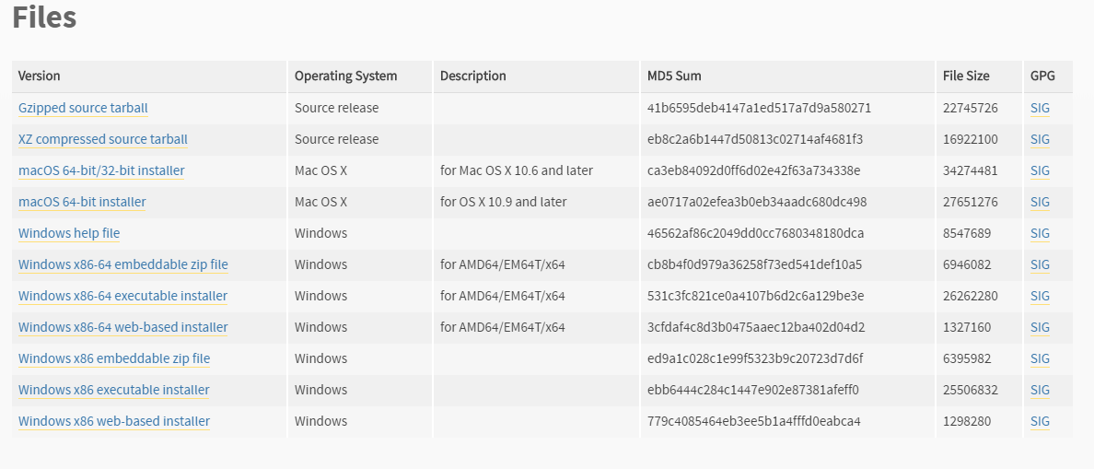
Install Python
Check your Mac OS version and select the corresponding one
X86-64 means 64-bit operating system
For windows, today almost all computer is 64-bit

Slide 8
……………
自己上网查资料，写出第一个程序。

